Slide 1
ألاجهزة المساعدة على التشغيل
اعداد
المدرس
خالد زمام عامر

Slide 2
1. جهاز توقيت حركة الصمامات
تطلق هذه التسمية على الجهاز الذي يقوم بتحديد الوقت الذي يسمح فيه لخليط الهواء والوقود او الهواء فقط بالدخول والى الوقت الذي يجب ان تخرج فيه نواتج الاحتراق من الأسطوانات وعبر صمامي السحب والعادم للتهيء وبحدوث الدورة الثانية في المحرك .

Slide 3
مكونات جهاز التوقيت
عمود الحدبات ( الكامات ) :. هو عمود يحمل عدد من الحدبات عددها قد يساوي ضعف عدد أسطوانات المحرك عندما تكون الأسطوانات بصف واحد او عددها يساوي عدد ألاسطوانات اذا كانت الأسطوانات بوضع افقي بصفين.
تقوم الحدبات بتحويل الحركة الدائرية الى حركة ترددية . يستلم عمود الحدبات حركته بواسطة ترس عمود المرفق .
لاتنتقل الحركة من ترس عمود المرفق الى ترس عمود الحدبات بالتعشيق بصورة مباشرة وعندئذ تستخدم العجلات المسننة والسلسله. وقد تمر السلسلة على ثلاث عجلات وذلك لتشغيل مضخة حقن الوقود كما هي الحال في محركات الديزل.

Slide 5
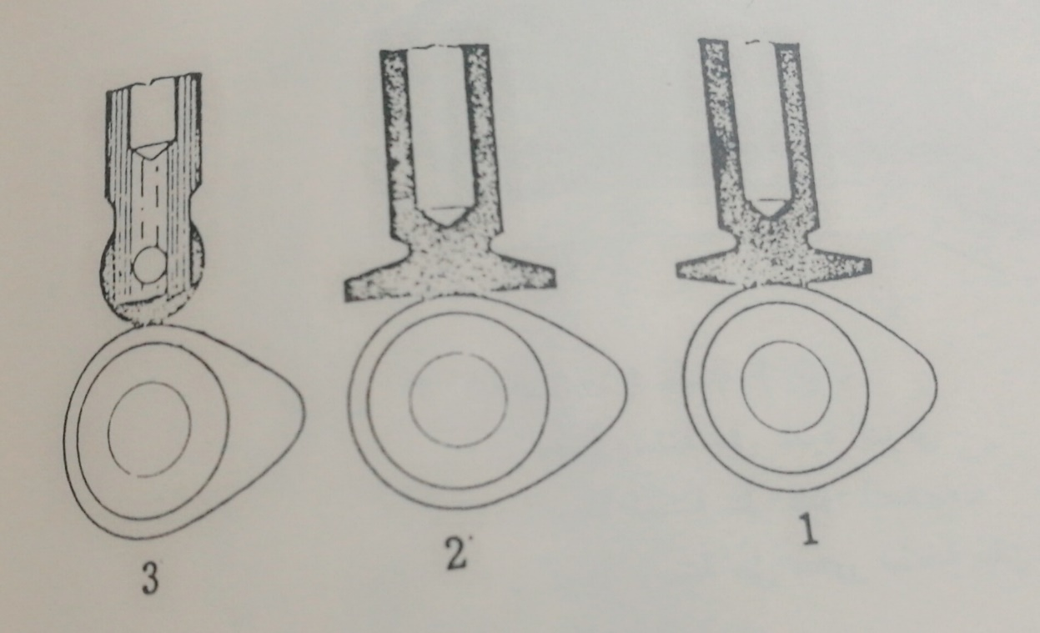
قدح الدفع
هو الجزء الواقع بين الحدبة في الأسفل وذراع الدفع في الأعلى ويقوم بأيصال القوة من الحدبة الى ذراع الدفع ويحافظ على الذراع من القوة الجانبية الناتجة عن دوران الحدبة اذا كان التماس بينهما مباشرآ. يصنع القدح من الفولاذ ويوجد بالاشكال التالية :.
قدح صحني :. وتكون قاعدة القدح محدبة قليلا بأتجاه الحدبة
قدح قرصي :. تكون مستوية مع الحدبة وذلك لتوزيع الاستهلاء على قاعدة القدح وبالتالي المحافظة عليه ومن اجل ذلك يتحرك القدح حركة دائرية حول محوره نتيجة قوة الاحتكاك ولتقليلها .
قدح متدحرج :. فهو مزود بعجلة صغيرة دوارة تدور عند الاحتكاك مع الحدبة .

Slide 6
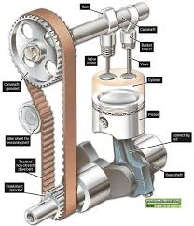
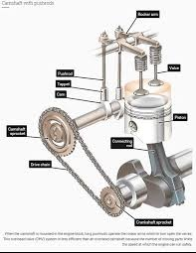
ذراع الدفع
يقع الذراع بين قدح الدفع في الأسفل والتاكية في الأعلى ويعمل على توصيل الحركة الترددية في قدح الدفع الناتجة من الحركة الدورانية في الحدبة الى طرف التاكية . يصنع ذراع الدفع بشكل أنبوب مجوف وذلك لزيادة مقاومته الانحناء الطولي اثناء دفعه الى الأعلى ويصنع بشكل بشكل مجوف لتقليل وزنه ويكون طرف الذراع السفلي والذي يستقر على قدح الدفع محدب الشكل والطرف المتصل بالتاكية مقعر الشكل يستقر فيه لولب لغرض تنظيم الخلوص ( خلوص التاكية وساق الصمام ). وهذا الذراع غير موجود في الصمامات التي تكون بالوضع السفلي موجود فقط بالصمام عندما يكون بالوضع العلوي.

Slide 7
التاكية
هي عتله لها محور ارتكاز وذراع قوة وذراع مقاومة ومحور الارتكاز قد يكون جانبي هذا في حالة كون عمود الحدبات موجود في اعلى غطاء كتلة الأسطوانات . وقد يكون محور الارتكاز في الوسط وهذا عندما يكون عمود الحدبات في كتلة الأسطوانات والصمامات في الوضع العلوي .
للتاكية طرفين وكل طرف يسمى بالكتف وطرف الكتف الذي يمس ساق الصمام ويكون مصقول في منطقة التماس مع ساق الصمام اما الطرف الثاني الذي يمس ذراع الدفع فيكون مزود بفتحة مسننة يشد عليها لولب تنظيم لتنظيم المسافة بين نهاية ساق الصمام ونهاية الكتف.

Slide 8
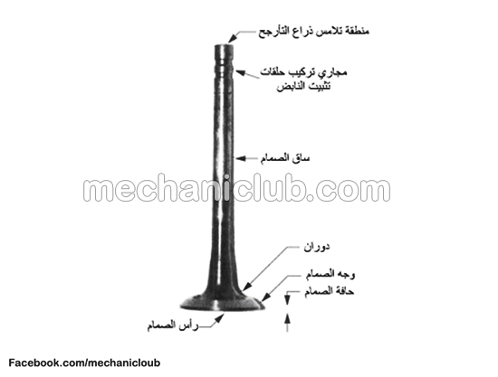
الصمام
هو الجزء الذي يقوم بفتح وغلق فتحتا السحب والعادم ويسمى بأسمى هاتين الفتحتين أي صمام السحب وصمام العادم ويتكون من مايلي :.
صحن الصمام او راس الصمام
ساق الصمام
اخدود نصفي قفل نابض الصمام
صحن الصمام يكون اما محدب او مستوي وهو
الاكثر استعمالا في محركات الساحبات او مقعر
* ان صحن صمام الدخول اكبر مساحة من صحن صمام
الخروج وذلك لتحسين معامل امتلاء الأسطوانة تستقر
حافة صحن الصمام على مقعد في نهاية أنبوب الدخول
وبداية أنبوب الخروج.

Slide 9
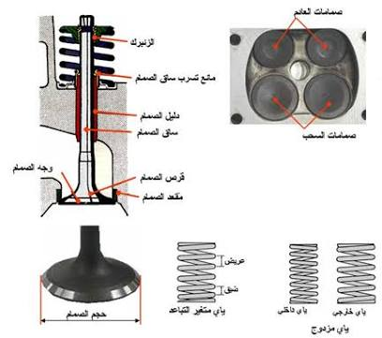
نابض الصمام
يقوم النابض بعملية الاغلاق الجيد للصمام ويتم ذلك بسحب صحن الصمام الى مقعدة بصورة مستمرة كما يمنع النابض تحرك الصمام من موضعه في الشوط السحب ويساعد النابض في منع نزول الصمام الى داخل الأسطوانة. يصنع نابض الصمام من قضيب فولاذي بقطر يتراوح بين 3 – 8 ملم . ولكل صمام نابض واحد او نابضين متداخلين ومتعاكسين الحلزنة وفائدة ذلك لتقليل الرنين وعدم السماح للصمام من النزول الى داخل الأسطوانة في حالة كسر احد النابضين.

Slide 10
2. جهاز الوقود
يتكون جهاز الوقود في محركات الضغط من :.
خزان الوقود :. يحتوي على الوقود اللازم ولضمان استمرارية المحرك لعدد معين من الساعات في الساحبات او القطع عدد معين من الكيلومترات في السيارات.
ويحتل خزان الوقود في الساحبات موقعآ قريبآ من المحرك او على المحرك مباشرة وذلك لضمان تدفئته . اما في السيارات فيحاول المصممون ابعاد خزان الوقود عن المحرك ومصادر الحرارة. يزود الخزان بفتحة لملئ الوقود كما يجب الضغط على سطح الوقود في الخزان مساوي لضغط واحد ضمانآ لسريان الوقود عبر انابيب الوقود والى أجزاء الجهاز الأخرى.
المصفي الابتدائي :. بواسطته يتم ترسيب المواد الثقيلة بسبب عدم استطاعة تلك المواد من المرور خلال عنصر الترشيح السلكي . ويتم تنظيف القدح بعد كل مئة ساعة عمل.
مضخة توصيل الوقود المكبسية :. تقوم هذه المضخة بوظيفة سحب الوقود من خزان الوقود ودفعه عبر مرشحات الوقود الابتدائي والثانوي وبضغط يتراوح 3 – 4 كغم / سم2 والمضخة تعمل بصورة تلقائية وتستمد حركتها من عمود الحدبات الثانوي الموجود ضمن مضخة حقن الوقود. هذه المضخة تعمل بصورة الية ويدوية عند تعطل الجهاز عن العمل بسبب دخول فقعات هوائية الى جهاز الوقود وعمل المضخة بصورة يدوية يتم بفتح القبضة لانها مقفله كأي لولب ودفعها الى الأعلى وبذلك برفع المكبس الى الأعلى داخل الأسطوانة مما يؤدي الى تخلخل الضغط فيها وبذلك يندفع الوقود عبر أنبوب السحب الى الصمام الذي ينفتح لنفس السبب ويندفع تيار الوقود من اعلى المكبس باتجاه الصمام اللارجعي ثم أنبوب الدفع. تستخدم هذه الطريقة لاخراج الفقاعات الهوائية من داخل انابيب الوقود في عملية التنفيس .

Slide 11
المرشحات :. هناك مرشح ثانوي ويقع بعد مضخة توصيل الوقود ، ان الوقود بعد خروجه من مضخة توصيل الوقود ويكون تحت تأثير ضغط يتراوح مقداره بين 3 – 4 كغم /سم2 يساعد على مرور القود عبر عنصر ترشيح المرشح الثانوي ويخرج الوقود منه وهو لا يحتوي سوى الشوائب التي قطرها اقل من 0.002 ملم. ان المرشح الابتدائي يحجز الشوائب التي قطرها اكبر من 0.07 ملم من المرور الى المرشح الثانوي .
مضخة حقن الوقود :. يصل الوقود المنقى بالمرشحات الى مضخة حقن الوقود ( مضخة الضغط العالي للوقود ) والتي تلعب الدور الرئيسي في عملية ادخال الوقود وحقنه داخل الأسطوانات في محرك وحسب متطلبات عملية الخلط والاحتراق .
وظيفة مضخة حقن الوقود :.
إيصال الوقود بضغط عالي في عموم المضخات والتي بدورها تقوم بتذرية الوقود داخل أسطوانات المحرك والغرض من ضخ الوقود هو :.
التغلب على ضغط الهواء داخل تجويف اسطوانه المحرك والذي يتراوح بين 35 – 40 كغم / سم2 .
الفرق العالي في الضغط بين الوقود المحقون والهواء داخل الأسطوانة يؤدي الى زيادة سرعة اندفاع الوقود واختراقه للهواء المضغوط .
تذرية الوقود تذرية جيدة داخل تجويف الأسطوانة
2. إيصال الوقود الى الرشاشات بجرعات متساوية وحسب ترتيب الاشتعال .
3. التحكم في جرعات الوقود المدفوعة الى الرشاشات وبالتالي الى تجويف الأسطوانات مما يؤدي الى التحكم في سرعة دوران عمود المرفق للمحرك.
4. منع إيصال الوقود الى الرشاشات وبالتالي إيقاف اشتعال المحرك.

Slide 12
مكونات مضخة حقن الوقود
عمود الحدبات :. يحمل عدد من الحدبات التي عددها يساوي عدد أسطوانات المحرك ويستمد العمود حركته بواسطة القارنة الموجود في مقدمة العمود من ترس يتعشق مع ترس عمود المرفق وينتهي العمود بثقالات المنظم الالي. يدور عمود الحدبات مضخة حقن الوقود في محرك رباعي الأشواط بسرعة تساوي نصف سرعة دوران عمود المرفق .
وحدات الكبس :. عددها بعدد الأسطوانات لان كل وحدة تعمل على تغذية احد الباثقات والتي عددها بعدد أسطوانات المحرك.
منظم الوقود الذاتي ( التلقائي ) :. يقع منظم الالي في طرف مضخة حقن الوقود وظيفته المحافظة على عدد لفات ثابت لعمود المرفق ضمن الحدود التي حددت له بواسطة عصا تمديد كمية الوقود اثناء عمل الساحبة بالحقل .

Slide 13
الية المنظم التلقائي
عند إعطاء كمية من الوقود للمحرك بواسطة عتلة تحديد كمية الوقود فأن الاثقال تنطرد عن المركز نتيجة دورانها بعدد محدود من الدورات وهذه الاثقال تأخذ دوراتها بواسطة المسنن والمتعشق مع مسنن عمود الحدبات والذي يأخذ الحركة بدوره من عمود المرفق.
اثناء ظهور أي عائق مؤثر على الالة المسحوبة خلف الساحبة عند العمل بالحقل فأن الساحبة تتباطئ سرعتها نتيجة المقاومة المضافة لذا فأن عدد دورات المحرك تقل وبالتالي عدد دورات عمود حدبات المضخة تقل كما ان المسنن يستلم عدد دورات اقل مما كان عليه وبذلك فأن الثقلين الطاردين عن المركز ينكمشان الى الداخل وبذلك يتمدد النابض ويدفع البكرة الانزلاقية وبالتالي سوف يرسل وقود اكثر الى المحرك مما يؤدي الى سرعة دوراته للتغلب على العائق المفاجئ وبعد زوال المقاومة المفاجئة المضافة تزداد سرعة دوران المحرك وبالتالي تنفتح الاثقال الطاردة عن المركز مما يؤدي الى دفع البكرة الانزلاقية ودفع الشوكة وإعادة المسطرة التي تتصل بالذراع الى موضعها الأول .

Slide 14
